Slide 1
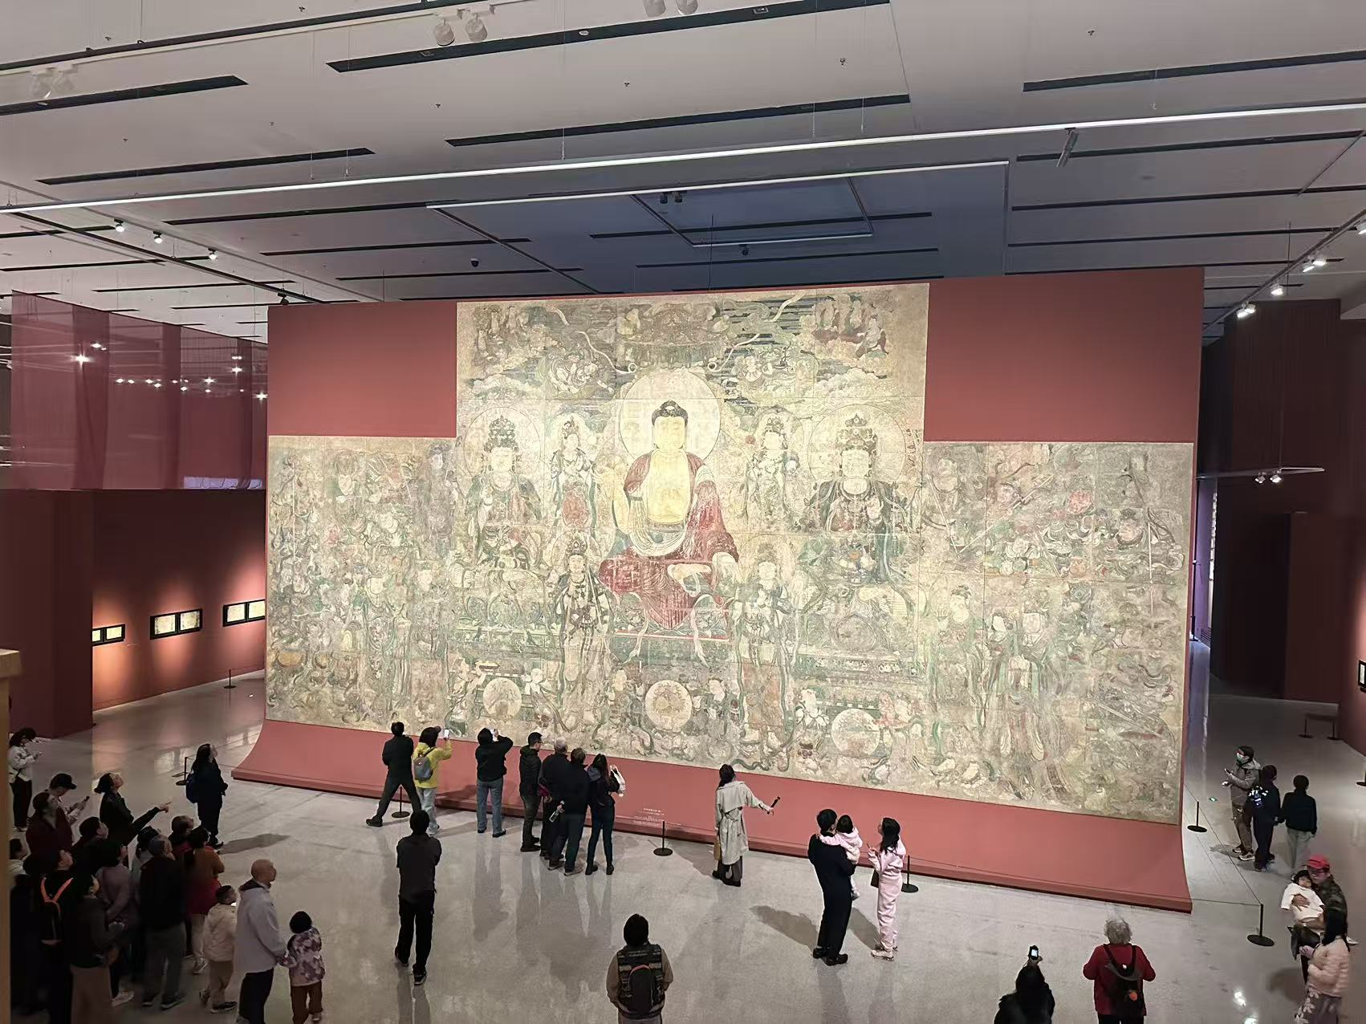
艺术概论心得
无面的佛
消失的面容应当重绘吗？
重绘之后，还是原作吗？
某同学
文化产业管理
《药师佛佛会图》临摹作品，展厅现场。某同学摄于中国工艺美术馆。
01
Notes:
我的心得从一个关于面容的问题展开：当佛像的面容已经消失，我们是否应该把它重新画出来？如果画出来，它还是原来的艺术作品吗？我原本希望讨论文化遗产的学习与保护，这次把范围缩小到保护，并以付心仪、麻晓娟、孙志军关于敦煌壁画数字化复原的论文作为主要阅读材料。论文研究的是壁画中的人物图像。下文将围绕线描、区域判断与内容填充，讨论一张重新出现的面容是怎样形成的。
出处：《药师佛佛会图》临摹作品，展厅现场。某同学摄于中国工艺美术馆。

Slide 2
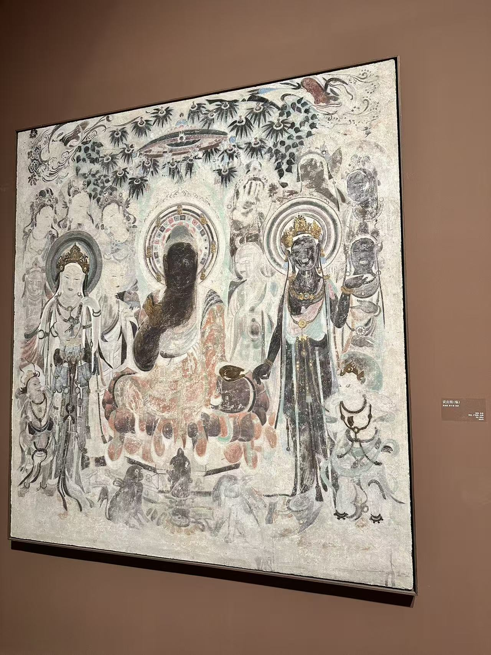
临摹作品中，面容仍然难辨
《说法图》（摹）已被重新绘制，画面中的主尊面容仍较难辨认。
这个细节把我的保护问题集中到面容上：重新画出五官，需要依据怎样的材料；清晰的面容又会怎样影响我们对原作的理解？
《说法图》（摹），名称据现场展签。某同学摄于中国工艺美术馆；文字为个人观展思考。
02
Notes:
我在中国工艺美术馆拍摄的这件作品，展签标明为《说法图》（摹）。它是一件临摹作品，但主尊的面容仍然较难辨认。对我来说，值得继续讨论的是：重新绘制一幅壁画，为什么可以保留它不完整的样子？临摹与复原都需要处理残缺，但怎样处理，取决于这件作品所要保存和呈现的内容。由此，我把原先较宽泛的遗产保护话题，收束到面容的补绘。这里首先面对的是补绘的依据，以及补绘之后图像表达的变化。
出处：《说法图》（摹），名称据现场展签。某同学摄于中国工艺美术馆；文字为个人观展思考。

Slide 3
补回一张脸，需要先说明它的依据
《破损壁画的数字化复原研究——以敦煌壁画为例》
付心仪、麻晓娟、孙志军
《装饰》2019年第1期，第21—27页
论文以线描辅助的交互式方法，复原敦煌莫高窟第320窟的菩萨像。它把轮廓、破损区域和填充内容，交由算法与操作者共同处理。
完整的面容形成于残存图像、参考材料与当下判断之间。补绘是否接近原作，要回到这些依据之间的关系来讨论。
据付心仪等，2019，第21—27页；关于复原依据的讨论为个人阅读分析。
03
Notes:
我选择细读的论文是《破损壁画的数字化复原研究——以敦煌壁画为例》，发表于2019年第1期《装饰》。作者以线描图辅助图像处理，并通过人机交互完成复原。实验对象是莫高窟第320窟的一幅菩萨像。论文让我注意到，复原过程中既有来自原壁的残存信息，也有后来引入的轮廓、颜色与纹理，还有操作者对区域和参考材料的选择。因此，我的判断是：讨论重新画出的面容是否仍属于原作，首先需要说明这张脸依据什么形成。后面的阅读将把这些依据逐步展开。
出处：据付心仪等，2019，第21—27页；关于复原依据的讨论为个人阅读分析。
付心仪、麻晓娟、孙志军：《破损壁画的数字化复原研究——以敦煌壁画为例》，《装饰》2019年第1期，第21—27页。

Slide 4
数字复原回应的是形象信息的缺失
“实体修复只能在一定程度上延缓病害对壁画的破坏，并不能修复已经破损的壁画内容。”
作者在引言中以实体保护的困难引出数字复原。“延缓破坏”关乎原壁材料的存续，“复原内容”则关乎形象能否重新被辨认。
数字图像可以让断裂的轮廓与纹样重新连贯；原壁上的颜料、地仗及病害，仍有各自的保存问题。
引文及研究起点：付心仪等，2019，第21页；材料保存与形象恢复的区分为个人分析。
04
Notes:
论文开头把实体修复面临的困难与数字复原联系起来。作者写道，实体修复可以在一定程度上延缓病害，却难以恢复已经破损的内容。这句话承担了提出研究问题的作用。顺着它可以区分两项任务：一项是让原壁的材料继续保存，另一项是让缺失的形象能够被理解。数字图像有条件对后一项进行试验，例如接续断裂的衣纹、整理人物轮廓。它也使我意识到，图像看起来完整与原物得到妥善保存，分别需要相应的工作；讨论保护时，应说明自己正在处理哪一个层面。
出处：引文及研究起点：付心仪等，2019，第21页；材料保存与形象恢复的区分为个人分析。
付心仪、麻晓娟、孙志军：《破损壁画的数字化复原研究——以敦煌壁画为例》，《装饰》2019年第1期，第21—27页。

Slide 5
严重缺损使复原需要引入额外材料
“还需要额外的信息输入来辅助计算。”
在作者对既有方法的评述中，自动处理难以凭残存像素补足严重缺失的结构；完全手工绘制又容易使个人选择影响风格的一致。
线描辅助的交互式复原由此提出：用参考材料补充结构信息，再由操作者调整区域与填充。复原的依据，也随这些材料一同进入结果。
据付心仪等，2019，第21—22页“现有的壁画数字化复原方法”；引文见第22页。
05
Notes:
作者随后评述已有的数字复原方法。这里最关键的一点，是严重的结构缺失会使计算机缺少可供接续的信息。若一张脸只剩下零散痕迹，邻近像素并不能充分确定眉眼与口鼻的组织方式。作者同时指出，完全手工绘制具有较大的自由度，可能影响风格的一致。因此，论文选择在线描参考与人工交互之间建立配合。额外信息解决了部分计算困难，却也带来一个需要继续讨论的问题：不同来源的材料，究竟为复原提供了什么？这使线描的来源成为后文的重要内容。
出处：据付心仪等，2019，第21—22页“现有的壁画数字化复原方法”；引文见第22页。
付心仪、麻晓娟、孙志军：《破损壁画的数字化复原研究——以敦煌壁画为例》，《装饰》2019年第1期，第21—27页。

Slide 6
面容的复原涉及“线、色、神”
“敦煌壁画的绘画构成可以分为
‘线、色、神’三个部分。”
论文借助所引临摹研究，将线条理解为形态结构，将色彩联系到颜料与赋彩方式，并以人物神貌说明人工参与的必要。
面容的轮廓与设色建立形体，眼神、口角及朝向参与人物神貌。补足五官，同时涉及对这些关系的理解。
据付心仪等，2019，第22页“三、敦煌壁画特点剖析”（文中参引[10][11]）；面容分析为个人理解。
06
Notes:
论文在分析敦煌壁画特点时，借助其所引用的临摹研究，提出“线、色、神”三个方面。线条组织人物的形态，色彩与特定的颜料及赋彩方式相关，人物的神貌则需要更细致的整体把握。作者据此强调人工参与，希望复原能够兼顾形与神。这个思路与面容问题直接相连：一条眉线的位置、眼睑的走势以及面部朝向，既是形态信息，也参与人物表情的形成。因此，即使缺失只发生在面部，复原所要理解的内容仍会延伸到人物的整体姿态与画面关系。
出处：据付心仪等，2019，第22页“三、敦煌壁画特点剖析”（文中参引[10][11]）；面容分析为个人理解。
付心仪、麻晓娟、孙志军：《破损壁画的数字化复原研究——以敦煌壁画为例》，《装饰》2019年第1期，第21—27页。

Slide 7
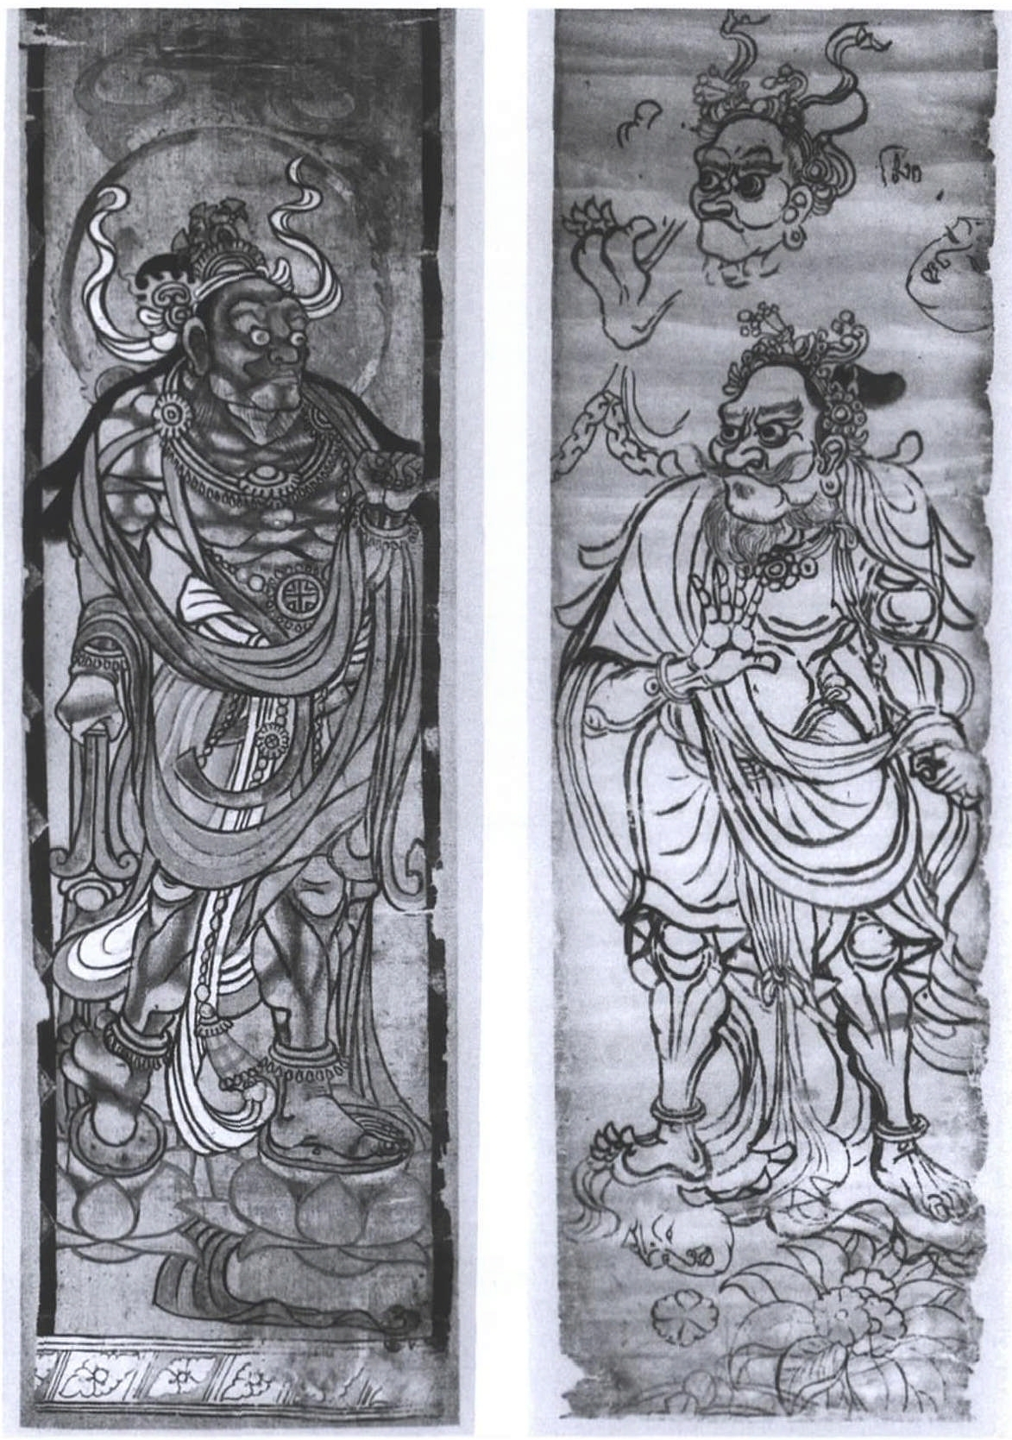
线描的来源影响复原的证明力
作者列举的线描来源，包括画师当年的手稿与后来的线描临摹。两者都能提供轮廓参照，却具有不同的时间、作者与用途。
图1所示线描与第320窟实验是不同材料。具体实验的相应线描由当代专家关晋文绘制，包含对残存形象的辨认与整理。
图：付心仪等，2019，第22页图1；线描来源见第22页，关晋文绘图说明见第26页。
07
Notes:
线描能够帮助补足结构，但线描本身也有不同的文献身份。作者在概述中列举了画师当年的线描手稿，以及后世艺术家的线描临摹。它们可以相互参照，证明力却来自各自与具体壁画的关系。图1展示的是敦煌线描资源，不能直接当作第320窟菩萨像的原始底稿。到了实验部分，作者说明，相应线描是邀请敦煌研究院美术所专家关晋文绘制的。这样的专业绘图提供了重要的结构依据，同时也体现了当代研究者对残迹的理解。面容复原因此需要保留材料身份：哪些线来自现存画面，哪些线经过整理或推断。
出处：图：付心仪等，2019，第22页图1；线描来源见第22页，关晋文绘图说明见第26页。
付心仪、麻晓娟、孙志军：《破损壁画的数字化复原研究——以敦煌壁画为例》，《装饰》2019年第1期，第21—27页。

Slide 8
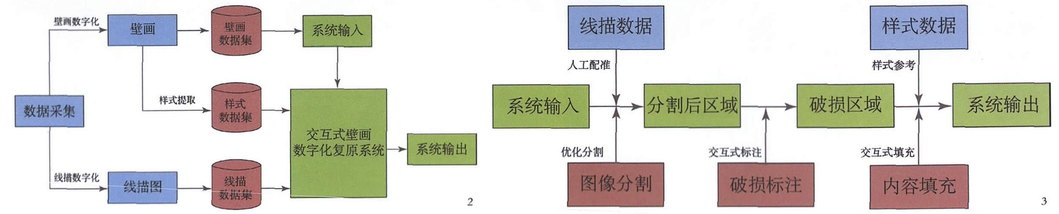
三类数据为复原提供不同的信息
壁画数据保存采集到的现存图像，是观察残迹的起点。
线描数据提供轮廓与构图参照，样式数据则供颜色、纹理的选择使用。
图像的完整依靠这些材料的配合；每种材料与原壁的关系，也需要随复原结果一同说明。
图：付心仪等，2019，第23页图2；三类数据及准备过程见第23—24页。
08
Notes:
论文把准备的数据分为壁画、线描和样式三类。三类数据各自承担不同工作：壁画照片记录现存状态，线描提供结构参考，样式资料为颜色与纹理提供选择。这一区分说明，复原后的完整形象并不是原照片中信息的简单放大，而是不同来源的信息经过配合后形成的结果。对于面容来说，确定轮廓、选择肤色和处理表面纹理，可能需要不同材料。我们因而既要看最后的图像，也要理解这些材料怎样与待复原的部位相接。材料之间的关系，直接影响我们能够怎样描述这个结果。
出处：图：付心仪等，2019，第23页图2；三类数据及准备过程见第23—24页。
付心仪、麻晓娟、孙志军：《破损壁画的数字化复原研究——以敦煌壁画为例》，《装饰》2019年第1期，第21—27页。

Slide 9
完整与和谐先作为使用需求进入系统
“复原结果具有视觉上的完整性、和谐性”
作者将实体壁画修复专家确定为典型用户，并访谈敦煌研究院保护所5位专家。表1把完整、和谐列为结果需求。
这一目标使后续操作朝向更连贯的形象。完整性的追求具有研究与展示价值，也会影响残存痕迹在结果图中的呈现方式。
引文：付心仪等，2019，第23页表1；用户定位与访谈说明见同页。后段为个人分析。
09
Notes:
完整与和谐并不是算法自行形成的目标。论文先将实体壁画修复专家定位为典型用户，再通过对保护所5位专家的访谈整理需求。表1明确提出，复原结果应当在视觉上具有完整性与和谐性。对专业工作而言，连贯的形象便于理解绘画结构，也可以帮助展示。因此，这个目标具有实际意义。同时，一旦把完整与和谐作为成果要求，操作者便会面临怎样处理斑驳、断裂和区域差异的选择。论文后面的整区重绘，正是在这样的目标下获得解释。
出处：引文：付心仪等，2019，第23页表1；用户定位与访谈说明见同页。后段为个人分析。
付心仪、麻晓娟、孙志军：《破损壁画的数字化复原研究——以敦煌壁画为例》，《装饰》2019年第1期，第21—27页。

Slide 10
复原过程依次处理结构、破损与填充
图像分割组织结构，破损标注确定位置，内容填充引入参考信息。
后一步沿用前一步的结果，操作者的判断因此贯穿过程，并共同进入最终图像。
图：付心仪等，2019，第23页图3；各步骤说明见第23—26页。
10
Notes:
在准备材料和确定需求之后，论文把复原组织为三个主要步骤：图像分割、破损标注与内容填充。这个顺序很重要。先要辨认人物与背景等区域，随后确定哪些位置需要处理，最后才决定填入什么。填充依赖已有的区域划分，区域划分又依赖对绘画结构的理解。因此，最终的面容汇集了此前各步的判断。接下来分别看这三个环节，就能够说明人的选择具体发生在什么地方，以及这些选择怎样进入复原结果。
出处：图：付心仪等，2019，第23页图3；各步骤说明见第23—26页。
付心仪、麻晓娟、孙志军：《破损壁画的数字化复原研究——以敦煌壁画为例》，《装饰》2019年第1期，第21—27页。

Slide 11
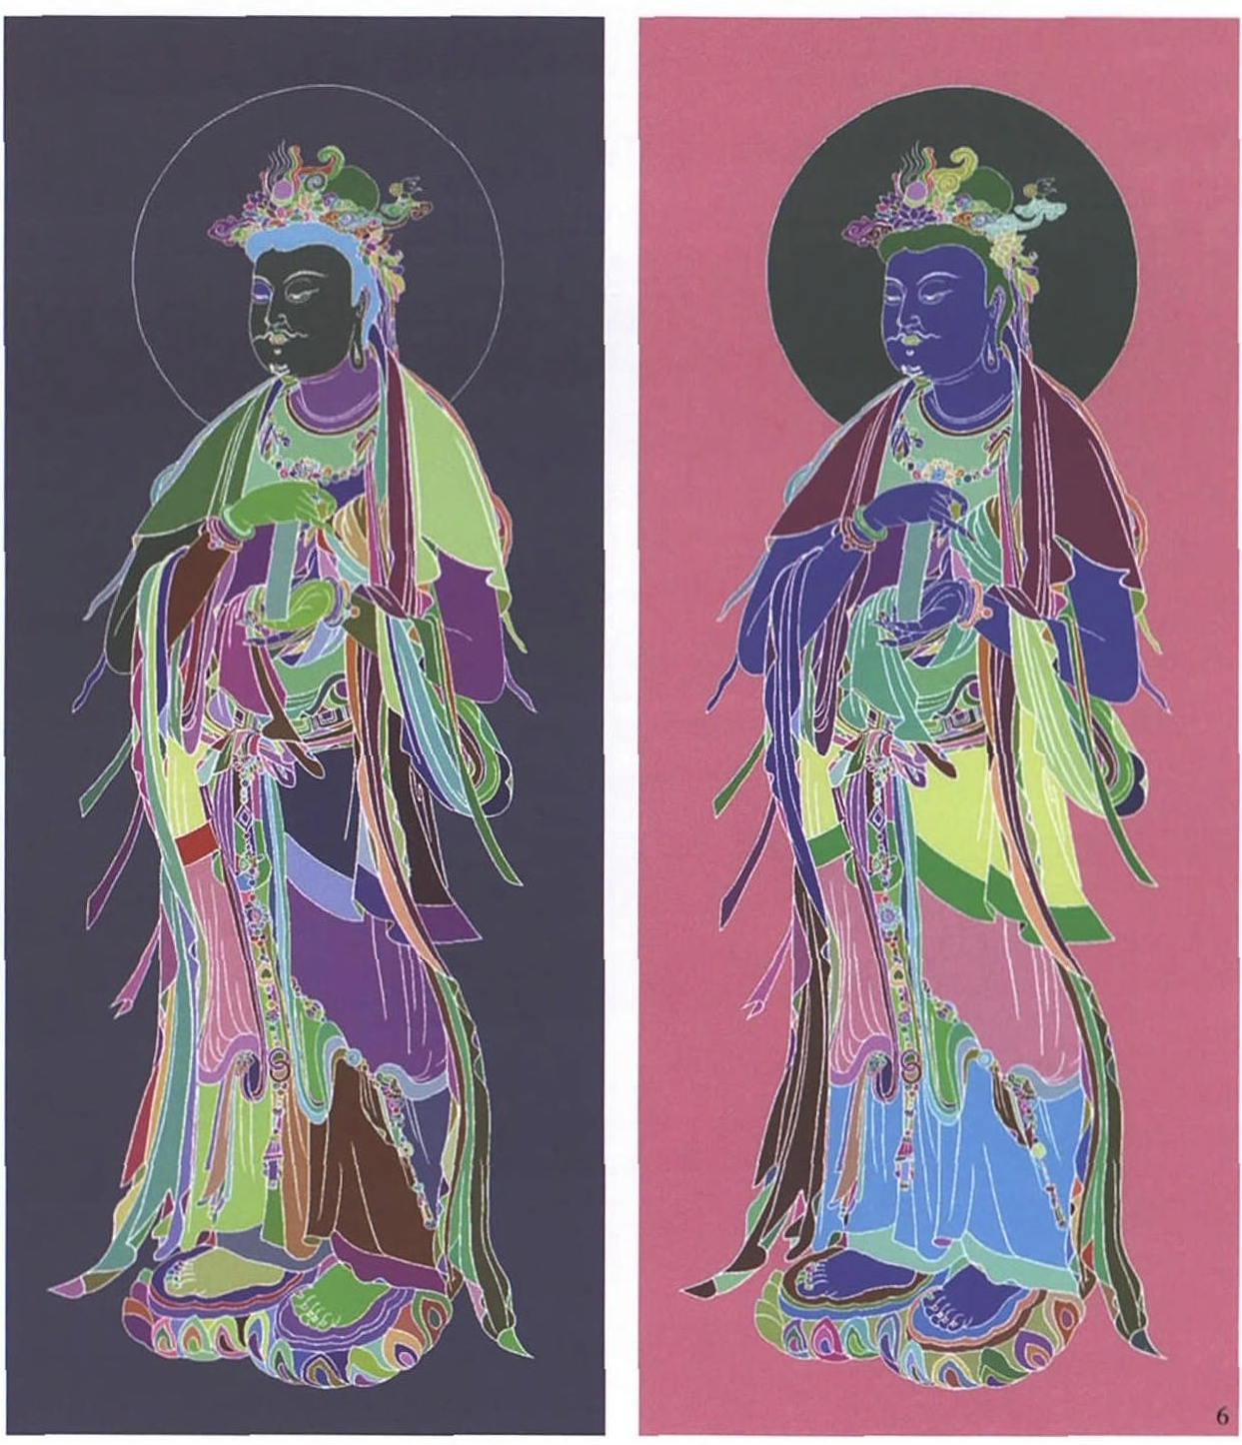
区域划分体现了对人物结构的理解
自动分割得到的颜色区域，未必对应绘画中的形体。论文允许合并大臂与小臂等相关区域，并将背光与背景分开。
图中的色块是分割标记。区域的重新组织，使后续填充以人物部位及其关系为依据；对画面结构的理解已经进入计算过程。
图：付心仪等，2019，第24页图6；合并、拆分及具体例子见第25页“图像分割”。
11
Notes:
图6呈现的是自动分割与调整后的结果。图中的彩色区域用于区分不同部分，而不是壁画复原后的设色。算法按照图像信息划分区域，但绘画中的结构还需要人来理解。论文举例说，大臂与小臂等部位可能需要归入相关区域，背光与背景则需要区分。操作者通过合并和拆分，使分割更符合绘画内容。由此可见，复原在填色之前就已经包含解释：操作者先要认定这个部分是什么，以及它与周围形体是什么关系，后面的颜色与纹理才有被放置的范围。
出处：图：付心仪等，2019，第24页图6；合并、拆分及具体例子见第25页“图像分割”。
付心仪、麻晓娟、孙志军：《破损壁画的数字化复原研究——以敦煌壁画为例》，《装饰》2019年第1期，第21—27页。

Slide 12
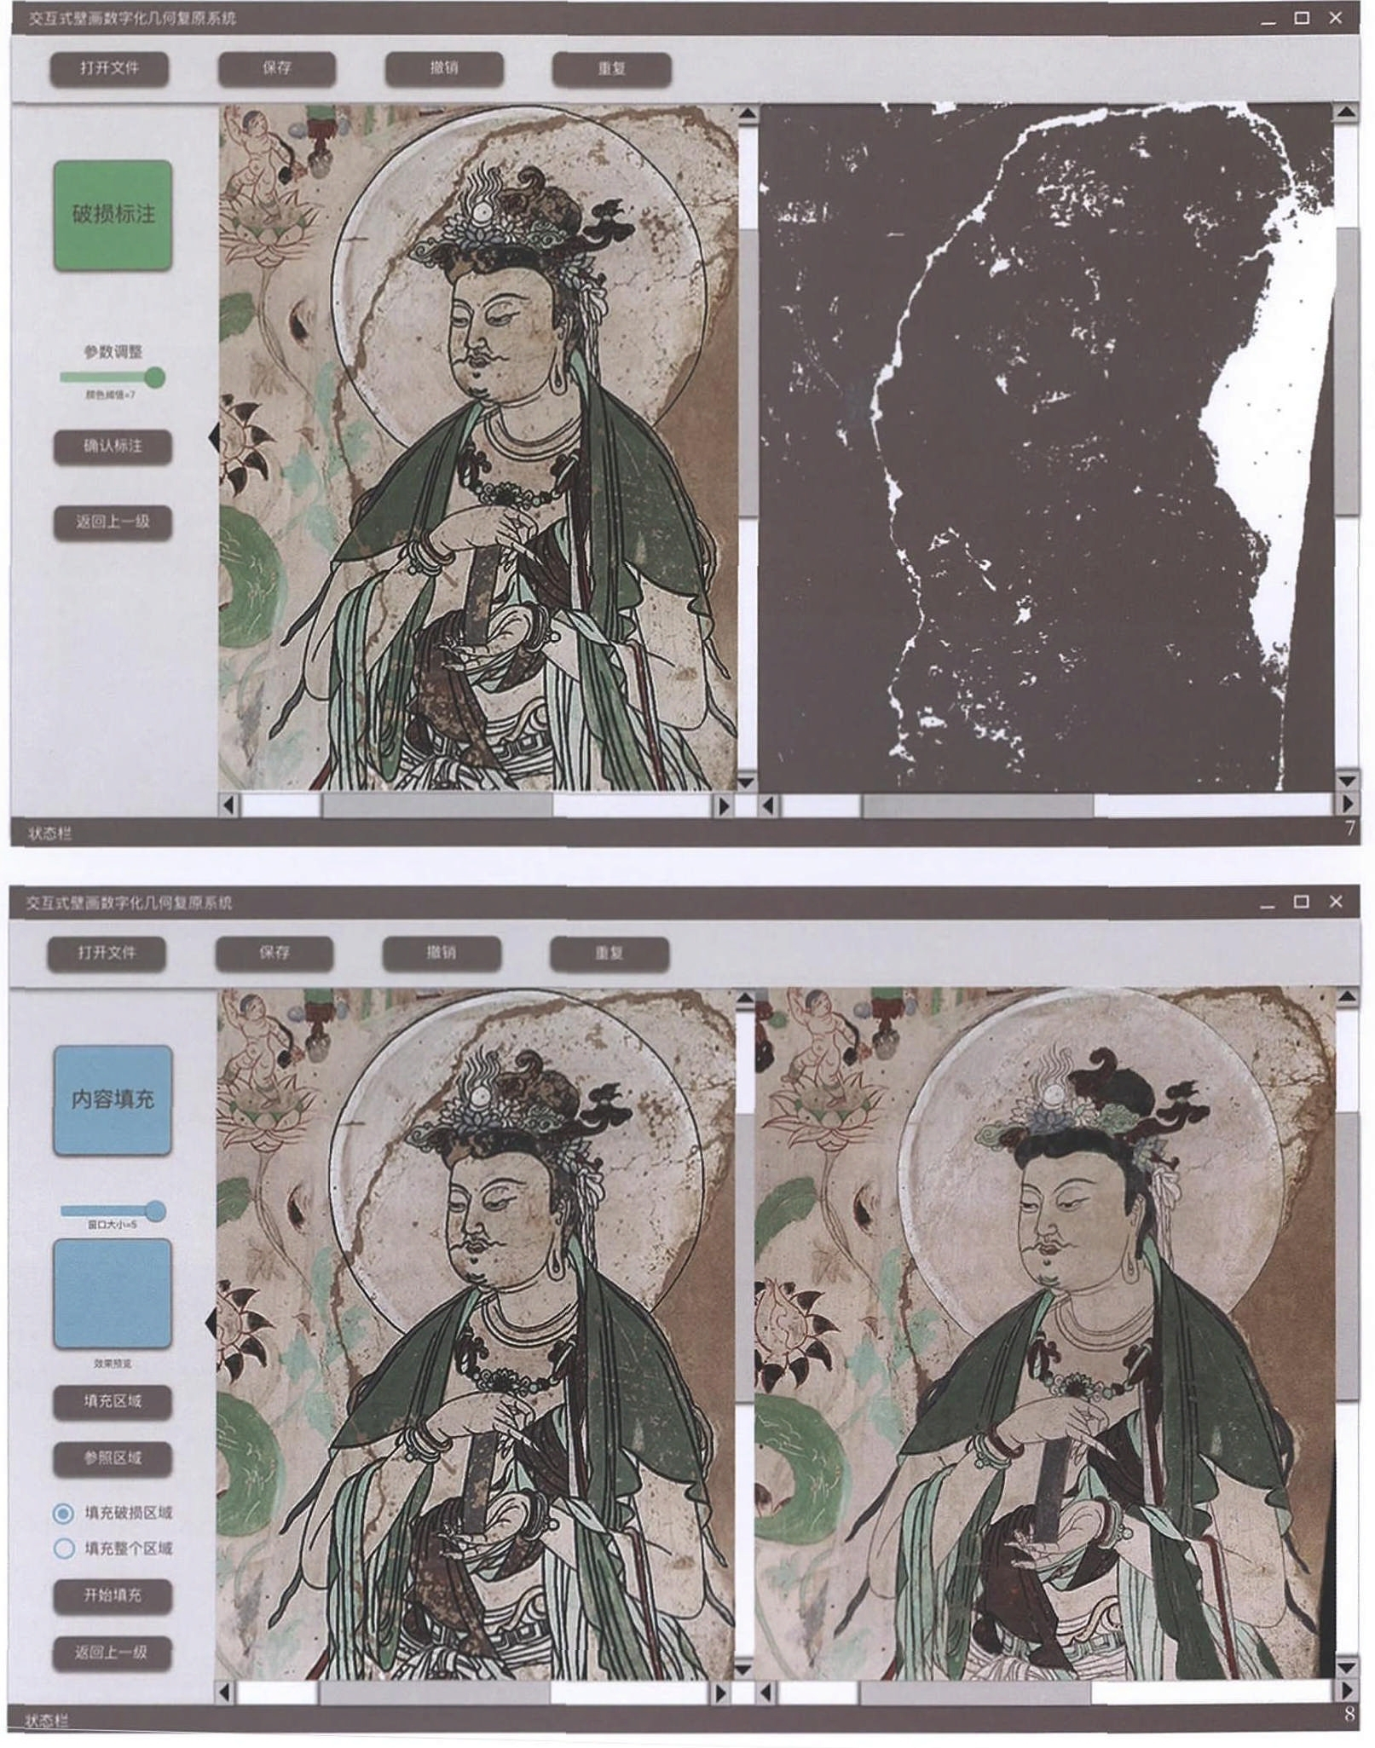
破损标注以操作者的辨识为前提
用户选择RGB颜色范围，点击判定为破损的区域，再保存、取消或继续调整。
系统据此选取像素，操作者则决定哪些痕迹需要处理。对原壁状态的认识，先于复原图像的生成。
图与操作说明：付心仪等，2019，第25页图7及“破损标注”。
12
Notes:
到了破损标注，人工判断更加明确。论文的操作是先调整颜色范围，再点击用户认定为破损的区域。系统按照相应的RGB范围选取像素，用户可以保存、取消并继续迭代。这里的界面显示处理过程中的图像。它所呈现的选择，需要建立在操作者对原壁和病害的认识之上：相近颜色可能对应不同状态，同一病害也可能呈现不同颜色。因此，标注这一步决定了哪些痕迹将进入后面的填充。对面容的复原而言，五官边界与表面损伤的辨认，会直接影响处理范围。
出处：图与操作说明：付心仪等，2019，第25页图7及“破损标注”。
付心仪、麻晓娟、孙志军：《破损壁画的数字化复原研究——以敦煌壁画为例》，《装饰》2019年第1期，第21—27页。

Slide 13
参考区域的选择影响缺损的补入
用户分别指定待填充的目标区域与参考区域。系统取用参考部分的颜色和纹理，填入目标位置。
线描提供的轮廓与参考区域提供的表面信息，在这里结合。重新出现的面容，也由具体的材料选择逐步形成。
图：付心仪等，2019，第25页图8；目标、参考区域与填充说明见第25—26页。
13
Notes:
内容填充需要先指定目标区域与参考区域。参考部分的颜色和纹理被用于补入缺损，用户还可以调整单步填充的尺寸，使纹理的细致程度与处理速度发生变化。这一步把前面的结构依据与表面信息接在一起。线描说明轮廓怎样组织，参考区域则影响轮廓内部呈现什么颜色与纹理。对于一张脸来说，画出眉眼与选择面部表面信息，是相互关联而又各有来源的工作。完整的面容由这些具体操作形成，因此能够追溯到所使用的材料与选择。
出处：图：付心仪等，2019，第25页图8；目标、参考区域与填充说明见第25—26页。
付心仪、麻晓娟、孙志军：《破损壁画的数字化复原研究——以敦煌壁画为例》，《装饰》2019年第1期，第21—27页。

Slide 14
整区重绘以更统一的视觉效果为目标
“若占比较高，则重绘整个区域能够
使得复原的结果更有视觉上的统一性。”
当目标区域中的破损占比较高，论文允许在数字图像中重绘整个区域。处理范围因此扩展到目标区域的整体。
连续的颜色和纹理使图像更易识读，也改变了原有斑驳在结果图中的可见方式。复原版本越完整，原状记录的独立保存越有意义。
引文与操作条件：付心仪等，2019，第26页；对原状记录价值的讨论为个人分析。
14
Notes:
论文允许用户选择只填充破损部分，或者重新填充整个目标区域。作者给出的条件是，如果破损占比较高，整区重绘能够提高视觉统一性。这一步发生在数字图像中。它说明复原追求的不只是补入空缺，也包括调整一个区域的整体呈现。更统一的颜色与纹理能够改善识读，使人物形象更为连贯；原来斑驳与完整部分之间的差异，也可能在结果图中减弱。由此，我认为应当把原状记录与复原版本并置理解，让观众既能看到连贯形象，也能够追溯它所依据的现存状态。
出处：引文与操作条件：付心仪等，2019，第26页；对原状记录价值的讨论为个人分析。
付心仪、麻晓娟、孙志军：《破损壁画的数字化复原研究——以敦煌壁画为例》，《装饰》2019年第1期，第21—27页。

Slide 15
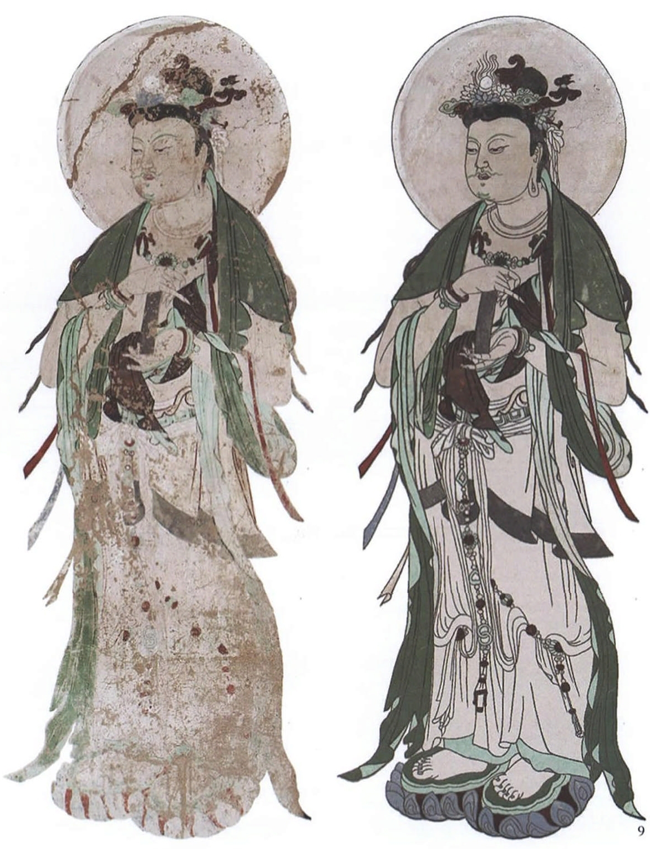
图9使服饰与身体轮廓重新连贯
左图下半身衣纹断续，部分边界难以顺接；右图重新连接裙裾、飘带与脚部，使人物立姿更清楚。
这种连贯性汇合了线描的结构、参考区域的颜色与纹理，以及操作者对处理范围的选择。完整形象因此呈现了整个复原过程的判断。
图：付心仪等，2019，第26页图9；左为破损原图，右为几何复原结果。文字为图像观察。
15
Notes:
回到最终结果，图9中比较明显的变化发生在服饰与下半身。左图仍能看出人物的基本姿态，但裙裾的衣纹和部分边界较难接续。右图的飘带、裙褶及脚部轮廓变得连续，人物立姿也更容易辨认。这些变化解释了视觉完整性为何有价值：观众能够更顺畅地理解人物结构。与此同时，连贯的线条与纹样汇合了此前的多种信息。它们既来自残存形象，也经过专家线描、参考区域与填充范围的选择。图9因而可以与前面的操作对应起来阅读。
出处：图：付心仪等，2019，第26页图9；左为破损原图，右为几何复原结果。文字为图像观察。
付心仪、麻晓娟、孙志军：《破损壁画的数字化复原研究——以敦煌壁画为例》，《装饰》2019年第1期，第21—27页。

Slide 16
案例中的菩萨面容仍保有可辨的残迹
左图的眼、鼻、口与面部朝向仍可辨，右图在这些残迹上强化了轮廓。
这是一幅“又保存相对完好”的形象；面容全失，将更依赖原图之外的材料。
图：付心仪等，2019，第26页图9面容局部；案例保存情况及关晋文绘图说明见同页。
16
Notes:
把图9的面容放大，可以看到一个决定案例适用范围的细节：左图并不是一张五官全失的脸。眼、鼻、口和面部朝向仍能辨认，右图是在这些残迹与专家线描的基础上加强轮廓。作者也明确说，这幅菩萨像虽然受到病害侵蚀，却又保存相对完好。因此，论文展示的是在一定残存信息下如何组织复原。我的“面容完全消失”问题，还需要向外推进一步：一旦原图中缺少能够确定五官的痕迹，参考材料与类推所承担的分量便会增加。两种情形对证据的要求并不相同。
出处：图：付心仪等，2019，第26页图9面容局部；案例保存情况及关晋文绘图说明见同页。
付心仪、麻晓娟、孙志军：《破损壁画的数字化复原研究——以敦煌壁画为例》，《装饰》2019年第1期，第21—27页。

Slide 17
专业评价肯定了风格与结构的延续
“具有非常明显的敦煌壁画特征”
作者邀请6位专家，从原真性、完整性、可识别性与艺术性四个角度评价成果，并报告其构图、色彩及纹理规律获得认可。
专业知识为复原提供了风格与结构上的约束。进一步确定某一处五官的历史形态，仍要联系这件壁画自身的残迹与记录。
据付心仪等，2019，第26页专家评价段；引文为作者对评价结果的转述。后段为个人分析。
17
Notes:
完成复原后，作者邀请来自敦煌研究院相关部门的6位专家评判成果。论文列出原真性、完整性、可识别性与艺术性四个角度，并转述专家对敦煌风格、构图、色彩和纹理规律的认可。这些判断具有实际作用：熟悉壁画的专家能够识别结构与风格上的问题，使复原受到专业知识的约束。不过，风格上的吻合与某一细节的历史形态，仍有不同的材料要求。一张脸可以符合敦煌绘画特征，而其中眉眼的具体形态，还需要回到这幅壁画的残迹及相关记录。
出处：据付心仪等，2019，第26页专家评价段；引文为作者对评价结果的转述。后段为个人分析。
付心仪、麻晓娟、孙志军：《破损壁画的数字化复原研究——以敦煌壁画为例》，《装饰》2019年第1期，第21—27页。

Slide 18
用户评分记录使用体验与满意程度
15位被试分为专家、工程师与设计师三组，完成操作任务后给出评价。
评分项 | 平均分／满分5 | 所评价的内容
易学性 | 4.30 | 系统是否容易学习和掌握
易用性 | 3.70 | 交互操作是否容易使用
结果满意度 | 3.98 | 用户对任务结果的满意程度
这些评分反映系统的使用体验与结果满意度。
面容的历史依据仍要回到残迹、线描及相关记录。
数据：付心仪等，2019，第27页表3“总体评价”；被试构成、任务及5分制说明见第26页。
18
Notes:
论文还进行了用户实验。15位被试按照背景分成专家、工程师和设计师三组，每组5人。作者先进行介绍与演示，再让被试完成具体操作任务，最后从易学性、易用性与结果满意度给出5分制评分。表3的总体平均分分别是4.30、3.70和3.98。这些数据帮助我们理解软件是否容易学习、交互是否便利，以及使用者对任务结果是否满意。它们与专家评判一起，支持了论文关于方法可行与使用体验的讨论。至于新增面容与历史图像怎样对应，则仍由前面所讨论的图像和文献材料来说明。
出处：数据：付心仪等，2019，第27页表3“总体评价”；被试构成、任务及5分制说明见第26页。
付心仪、麻晓娟、孙志军：《破损壁画的数字化复原研究——以敦煌壁画为例》，《装饰》2019年第1期，第21—27页。

Slide 19
面容的意义存在于目光、手势与姿态之间
菩萨垂下的眼睑、偏向一侧的面部与胸前的手势，共同构成人物姿态。面容的表达存在于这些部位的联系中。
若改变目光方向或口角走势，人物与观看者的关系也可能变化。课堂关于目光、姿态与传神的讨论，使我更关注补绘怎样影响整体神貌。
图：付心仪等，2019，第26页图9右图局部；课堂参照：《艺术概论》2026-10-14课程笔记。文字为个人形式分析。
19
Notes:
我再把视线放回菩萨的整体姿态。垂下的眼睑、偏向一侧的面部与胸前的手势并置，使面容成为整体表达的一部分。课堂上关于目光、姿态与传神的讨论，帮助我理解这种联系。即使眉眼在局部看来画得清楚，仍需要看它怎样与头部朝向、身体动作相接。如果复原时改变目光方向或口角的走势，人物与其他形象、与观看者之间的关系，也可能随之改变。因此，面容补绘的判断需要同时落在局部形态和整体神貌上。这也是我从这篇技术论文中进一步提出的艺术问题。
出处：图：付心仪等，2019，第26页图9右图局部；课堂参照：《艺术概论》2026-10-14课程笔记。文字为个人形式分析。
付心仪、麻晓娟、孙志军：《破损壁画的数字化复原研究——以敦煌壁画为例》，《装饰》2019年第1期，第21—27页。

Slide 20
参考选择也能使复原工具用于创作
“用户可以自由选择喜爱的区域对待复原区域进行填充，可以衍生出不同的艺术作品。”
这段话来自设计师组的反馈。同一填充功能既能依据历史材料整理残缺，也能依照创作者的偏好组织新的颜色与纹理。
成果的身份因而需要结合使用目的与材料选择来说明：复原方案着重解释原作，创作则允许形成新的表达。
引文：付心仪等，2019，第26页右栏末段，设计师组用户反馈；用途与成果身份的区分为个人分析。
20
Notes:
论文在用户反馈部分出现了一段很值得注意的话。设计师组认为，这套系统也可以用于壁画创作，因为用户可以自由选择喜爱的区域进行填充，形成不同作品。这个反馈使原作与新作的问题从论文内部显现出来：同一种操作，在不同目的下能够形成不同性质的结果。依据残迹和相关材料整理形象时，使用者着重解释原作；按照个人喜好重新组合颜色与纹理时，创作的作用便更加突出。因此，成果不能只用软件名称或完成度来命名，还要说明所依据的材料，以及选择这些材料的目的。
出处：引文：付心仪等，2019，第26页右栏末段，设计师组用户反馈；用途与成果身份的区分为个人分析。
付心仪、麻晓娟、孙志军：《破损壁画的数字化复原研究——以敦煌壁画为例》，《装饰》2019年第1期，第21—27页。

Slide 21
原状记录与复原版本应当并存
论文提出“保持壁画原状”，也为视觉统一允许整区重绘。把这两处文字并读，可以看到现存痕迹与完整形象各自受到重视。
我的理解是：原状图像应保留为独立记录，复原方案另存为可以比较、可以修订的版本。新增轮廓及其参考来源，也应能够被辨认。
这样，完整形象帮助观众理解作品，残缺记录仍保存着继续研究的线索。
据付心仪等，2019，第24页输出要求、第26页重绘说明；版本保存与呈现建议为个人阅读判断。
21
Notes:
回读全文，“原真性”这个词也变得更具体。论文一方面提出保持壁画原状，另一方面又允许为了视觉统一而重绘整个目标区域。两处文字分别触及现存痕迹与完整形象的价值。我的理解是，数字工作的条件允许我们保留多个版本：原状照片作为独立记录保存，复原图像作为依据特定材料形成的解释另行呈现。两者还可以附上区域与来源信息，使观看者了解哪些轮廓来自残迹，哪些经过补绘。这种呈现同时保留了作品的可读性与进一步研究的可能，也使新材料出现后有条件修订已有方案。
出处：据付心仪等，2019，第24页输出要求、第26页重绘说明；版本保存与呈现建议为个人阅读判断。
付心仪、麻晓娟、孙志军：《破损壁画的数字化复原研究——以敦煌壁画为例》，《装饰》2019年第1期，第21—27页。

Slide 22
面容全失时，补绘程度应随依据改变
若有同一图像的可靠旧照片或线描记录，面容复原可以受到较强的材料约束。
若主要借助同窟、同时期的同类形象，补绘包含更多类推，应说明比较对象及推断范围。依据越少，完整面容就越接近当代解释。
我支持在保留原状的前提下提出可修订的数字方案。是否直接补绘原壁，还需要针对原物另作论证。
个人保护判断；材料起点：付心仪等，2019，第22页线描来源、第25—26页操作及案例说明。
22
Notes:
现在可以回到面容完全消失的情形。如果保存着同一图像的可靠旧照片或线描记录，复原便有较强的对应材料。如果主要依靠同窟、同时期的同类形象，结果就包含更多比较与类推，需要说明为什么选择这些对象，以及哪些细节仍不能确定。如果连这样的材料也十分有限，一张完整的脸就更多承担当代解释的作用。因此，我并不把“画不画”看成一个脱离材料的选择。我支持保留原状、说明依据并可被修订的数字复原。至于是否直接在原壁上补绘，本文的数字实验还需要与针对原物的研究相衔接，才能形成具体判断。
出处：个人保护判断；材料起点：付心仪等，2019，第22页线描来源、第25—26页操作及案例说明。
付心仪、麻晓娟、孙志军：《破损壁画的数字化复原研究——以敦煌壁画为例》，《装饰》2019年第1期，第21—27页。

Slide 23
原作的身份与新增面容需要分别理解
作为历史物，作品可以延续自身的身份；补入的面容，则包含后人的判断与解释。数字复原图也是据原作形成的一个新版本。
承认这层解释，不会消除复原的价值。它使我们能够借完整形象学习原作，同时理解哪些部分仍有疑问。
我期待的保护，是让观众看见一张完整的脸时，也能够知道它是怎样画出来的。
个人阅读心得；依据付心仪等，2019，第22、25—27页，并联系《艺术概论》2026-10-14课堂讨论。
23
Notes:
对于“补绘之后还是不是原来的艺术作品”，我的回答需要分开理解。作为历史物，作品经过修复仍可以延续其身份，而补入的面容包含后人的判断，不能直接等同于古代画师留下的部分。数字复原则形成了一个参照原作的新版本，它的价值在于帮助理解形态、结构与表达。承认其中存在解释，也使这个版本能够接受比较和修订。我的心得由此发生了一点变化：文化遗产保护既关心我们还能看见什么，也关心所看见的形象依据什么形成。当观众面对一张完整的脸时，有机会了解它怎样被画出，学习与保护才在具体作品中接到一起。
出处：个人阅读心得；依据付心仪等，2019，第22、25—27页，并联系《艺术概论》2026-10-14课堂讨论。
付心仪、麻晓娟、孙志军：《破损壁画的数字化复原研究——以敦煌壁画为例》，《装饰》2019年第1期，第21—27页。

Slide 24
参考文献与图片出处
付心仪、麻晓娟、孙志军
《破损壁画的数字化复原研究——以敦煌壁画为例》
《装饰》2019年第1期，第21—27页
DOI：10.16272/j.cnki.cn11-1392/j.2019.01.007
图1—3、图6—9、表1与表3：取自主读论文，具体定位见对应页。
《说法图》（摹）、《药师佛佛会图》临摹作品：
某同学摄于中国工艺美术馆。
《艺术概论》2026-10-14课程笔记：
“五、材料、目光与姿态如何传神”。
所注页码均为期刊印刷页码；第21—27页对应所读PDF第1—7页。
24
Notes:
本次心得的主要材料，是付心仪、麻晓娟、孙志军发表于《装饰》2019年第1期的论文。论文图表与引文的具体页码已列在各页下方。《说法图》（摹）与《药师佛佛会图》临摹作品的照片，为我在中国工艺美术馆拍摄。目光、姿态与传神的课堂联系，依据2026年10月14日的《艺术概论》课程笔记。
出处：所注页码均为期刊印刷页码；第21—27页对应所读PDF第1—7页。

